Slide 1
শুভেচ্ছা

Slide 2
মোহাং শিহাব উদ্দীন
সিনিয়র শিক্ষক
আশেকানে আউলিয়া আবদুল মোনায়েম
উচ্চ বিদ্যালয়
হাজীপাড়া, পাঁচলাইশ, চট্টগ্রাম।
E-mail: mdshehab@gmail.com
Mobile: 01817718144

Slide 3
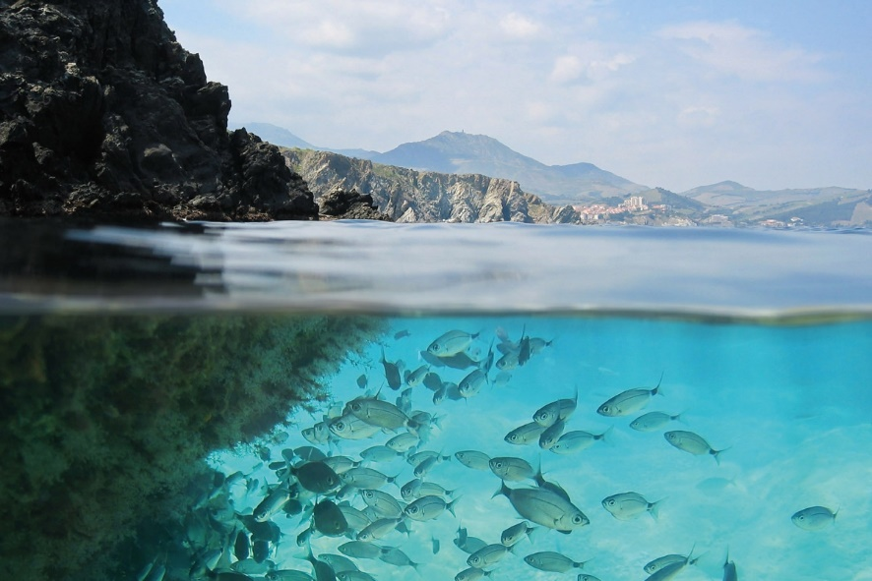
ভূগোল ও পরিবেশ
শ্রেণিঃ নবম
সময়ঃ ৫০ মিনিট

Slide 4
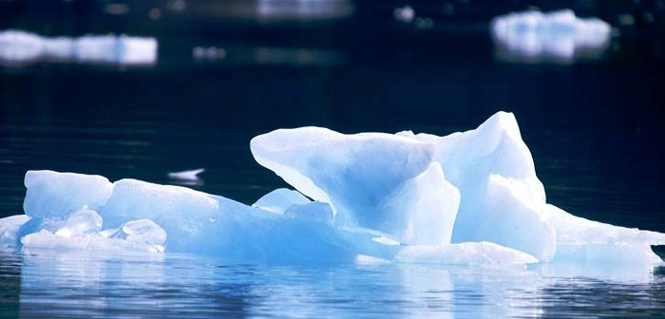
বরফ ( কঠিন )
গ্যাসীয় বা জলীয়বাষ্প
তরল ( পানি )
বায়ুমণ্ডলে পানি রয়েছে জলীয়বাষ্প হিসেবে ।
ভূপৃষ্ঠে রয়েছে তরল ও কঠিন অবস্থায় ।

Slide 5
আজকের পাঠঃ বারিমণ্ডলের ধারণা
অধ্যায়ঃ ষষ্ঠ
পৃষ্ঠাঃ ৯১

Slide 6
এই পাঠ শেষে শিক্ষার্থীরা ----
# বারিমণ্ডলের ধারণা ব্যাখ্যা করতে পারবে ।
# মহাসাগর সম্পর্কে বিশ্লেষণ করতে পারবে ।
# সাগর ও উপসাগর বর্ণনা করতে পারবে ।

Slide 7
‘Hydro’ শব্দের অর্থ পানি এবং Sphere শব্দের অর্থ মণ্ডল ‘Hydrosphere’ শব্দের অর্থ বারিমণ্ডল ।
বারিমণ্ডল বলতে বোঝায়, পৃথিবীর সকল জলরাশির
অবস্থানভিত্তিক বিস্তরণ । সকল জলরাশির ৯৭% পানি রয়েছে সমুদ্রে (সাগর, মহাসাগর,উপসাগর)। মাত্র ৩%
পানি রয়েছে নদী, হ্রদ, হিমবাহ, বায়ুমণ্ডল ও জীবমণ্ডল।
পৃথিবীর সকল পানি দুই ভাগে ভাগ করা যায় যেমন – লবণাক্ত ও মিঠা পানি ।
সাগর, মহাসাগর, উপসাগরের জলরাশি লবণাক্ত এবং নদী, হ্রদ, মৃত্তিকা ও ভূগর্ভস্থ পানি মিঠা পানির উৎস ।

Slide 8
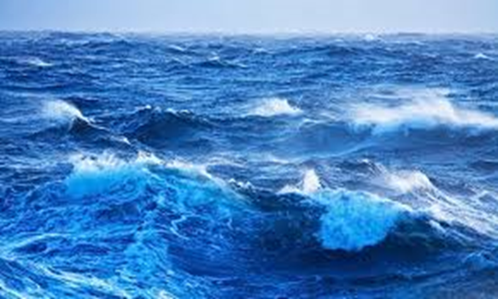
বারিমণ্ডলের উম্মুক্ত বিস্তীর্ণ বিশাল লবণাক্ত জল ---- পৃথিবীতে ৫টি মহাসাগর রয়েছে ।
মহাসাগর

Slide 9
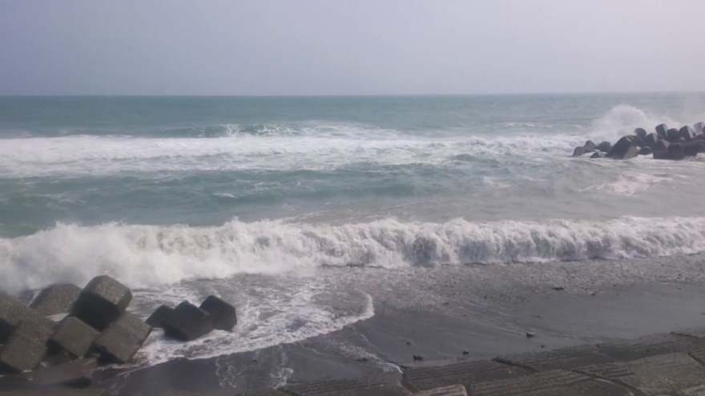
প্রশান্ত মহাসাগর সবচেয়ে বৃহত্তম ও গভীরতম ।
অবস্থানঃ এশিয়া ও আমেরিকার মধ্যবর্তী স্থানে ।
প্রশান্ত মহাসাগর (১৬ কোঃ৬০ লক্ষ/গ-৪২৭০)

Slide 10
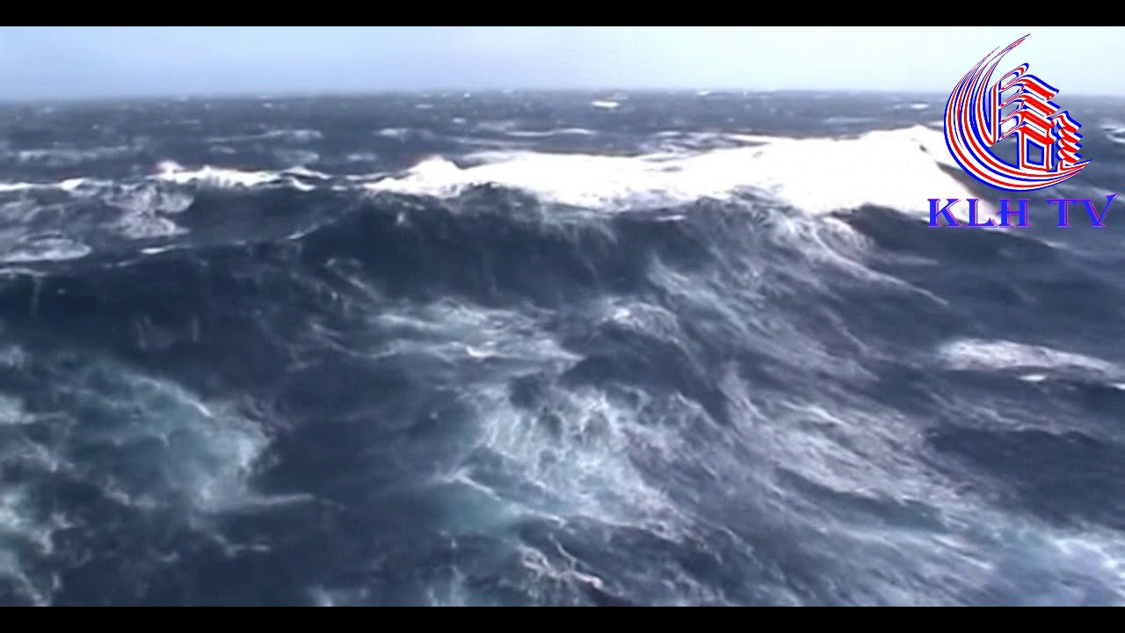
ভগ্ন উপকূলবিশষ্ট এবং অনেক আবদ্ধ সাগরের সৃষ্টি ।
অবস্থানঃ আফ্রিকা, আমেরিকা ও ইউরোপ
আটলান্টিক মহাসাগর (8ক 24ল)

Slide 11
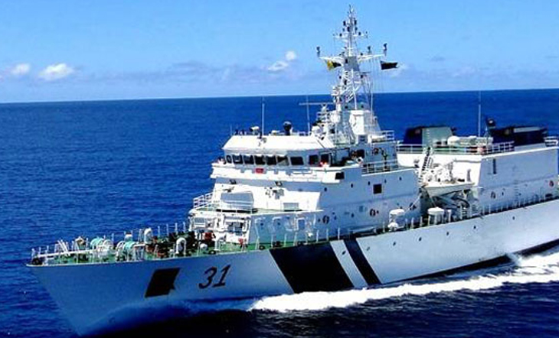
আফ্রিকা ও এশিয়া মহাদেশ দ্বারা পরিবেষ্টিত ।
অবস্থানঃ আফ্রিকা, ভারত ও অস্ট্রেলিয়া ।
ভারত মহাসাগর (৭ক ৩৬ল)

Slide 12
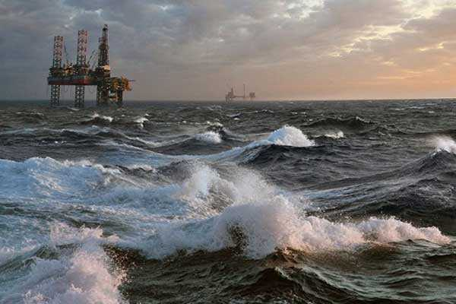
উত্তর গোলার্ধে উত্তর প্রান্তে অবস্থিত ।
উত্তর মহাসাগরের চারদিকে স্থলবেষ্টিত ।
উত্তর মহাসাগর (1ক ৫০লক্ষ )

Slide 13
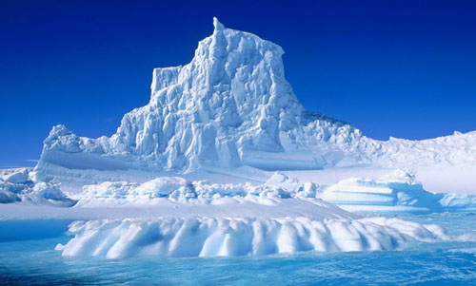
দক্ষিণে এন্টার্কটিকা মহাদেশ বরফে আচ্ছন্ন থাকে ।
৬০ ডিগ্রী অক্ষাংশের মধ্যবর্তি পর্যন্ত অবস্থান ।
দক্ষিণ মহাসাগর (১ক ৪৭লক্ষ)

Slide 14
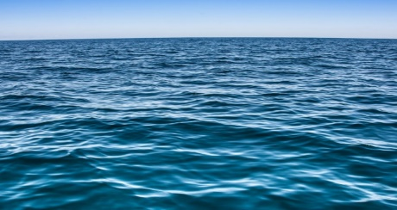
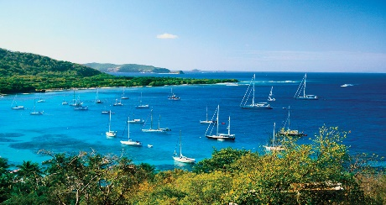
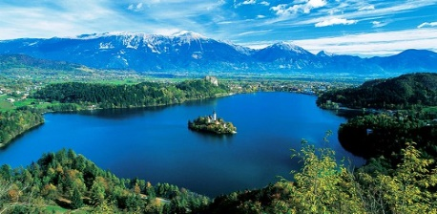
মহাসাগর অপেক্ষা স্বল্প আয়তনবিশিষ্ট জলরাশিকে ----। যেমন – লোহিত, ক্যরিবিয়ান, জাপান সাগর ইত্যাদি ।
সাগর
তিনদিকে স্থলভাগ দ্বারা পরিবেষ্টিত এবং একদিকে জল তাকে উপসাগর বলে । যেমন – বঙ্গোপসাগর, পারস্য ।
উপসাগর
চারিদিকে স্থলভাগ দ্বারা বেষ্টিত জলভাগকে হ্রদ বলে । যেমন -- রাশিয়ার বৈকাল হ্রদ, ভিক্টোরিয়া হ্রদ ।
হ্রদ

Slide 15
লীয় কাজঃ
* পৃথিবীর মানচিত্রে মহাসাগরের অবস্থান নির্দেশ কর ।
Help --- পাঠ্য বইয়ের চিত্র ৬. 1

Slide 16
যাচাই করাঃ
* Hydrosphere --- এর বাংলা প্রতিশব্দ কী ?
* পৃথিবীতে কয়টি মহাসাগর রয়েছে ?
* পৃথিবীর জলরাশির কতভাগ সমুদ্র ?
* ভিক্টোরিয়া হ্রদ কোথায় অবস্থিত ?
* উপসাগরের কয় দিক দিয়ে স্থলভাগ থাকে ?

Slide 17
বাড়ির কাজঃ
পৃথিবীর চারদিকে ছড়ানো পানির অবস্থানকে কী বলে ? ব্যাখ্যা কর ?

Slide 18
ধন্যবাদ

